Slide 1

Zmienne w JavaScript
www.szymkowiak.tychy.pl
„[] opanowanie teorii jest zaledwie niezbędnym wstępem”
Grzegorz Szymkowiak

Slide 2
Zmienne

Slide 3
Zmienne
Zmienna to posiadające nazwę miejsce w pamięci komputera, w którym można zapisać jakąś wartość, odczytać ją lub zmienić

Slide 4
Zmienne
Zmienna w JS jest dynamicznie typowana i oznacza to, że typ danych nie jest na stałe przypisany do zmiennej (wartość, a nie zmienna ma swój typ) – interpreter rozpoznaje typ na podstawie wartości

Slide 5
Nazwa zmiennej

Slide 6
Zmienne
Nazwa zmiennej powinna odnosić się do tego, co będzie przechowywała (np. wysokość, kolor, licznik kroków) – JS nie weryfikuje korelacji między nazwą a zawartością zmiennych, ale taka jest dobra praktyka

Slide 7
Zmienne
W JavaScript nazwy zmiennych mogą składać się z dowolnego ciągu liter (małych i wielkich), cyfr, znaków podkreślenia i znaków dolara, ale nie mogą zaczynać się od cyfry - istnieje lista słów kluczowych, których nie można używać jako nazw zmiennych np. typeof

Slide 8
Zmienne
Interpreter JavaScript rozróżnia małe i wielkie litery w nazwach zmiennych, więc nazwy takie jak test, Test lub TEST będą traktowane jako różne

Slide 9
Zmienne
W przypadku nazw składających się z więcej niż jednego wyrazu obowiązuje konwencja zapisu camelCale:
  pierwsze słowo zaczyna się małą literą
  każde kolejne słowo zaczyna się wielką literą
  między słowami nie używa się spacji ani znaków specjalnych

Slide 10
Deklarowanie zmiennych

Slide 11
Deklarowanie zmiennych
Deklarowanie zmiennej to proces, który polega na zapisaniu nazwy zmiennej w kodzie programu i czasem od razu nadaniu jej wartości początkowej - deklaracja powinna kończyć się średnikiem

Slide 12
Deklarowanie zmiennych
Deklarowanie zmiennych w JavaScript wiąże się z wykorzystaniem słów kluczowych:
  var – starszy sposób i obecnie nie jest zalecany; deklaruje zakres funkcyjny, podlega hoistingowi; można deklarować ponownie
  let – zasięg blokowy, nie można deklarować ponownie
  const – zasięg blokowy, wymaga przypisania wartości do razu

Slide 13
Deklarowanie zmiennych
Słowo const kluczowe służy do deklarowania kontenerów podobnych do zmiennych - takie kontenery nazywane są stałymi i służą do przechowywania określonych wartości, których po inicjalizacji nie można ich już modyfikować

Slide 14
Deklarowanie zmiennych
Głównym celem stałej jest wyeliminowanie możliwości przypadkowej zmiany wartości w niej zapisanej - typowymi przykładami stałych są ścieżki do zasobów, tokenów i innych danych, które nigdy nie zmieniają się przez cały cykl życia skryptu

Slide 15
Inicjowanie zmiennych

Slide 16
Inicjowanie zmiennych
Po pomyślnej deklaracji zmienna powinna zostać zainicjowana, czyli powinna otrzymać swoją pierwszą wartość. Inicjalizacja odbywa się poprzez przypisanie zmiennej (oznaczonej jej nazwą) określonej wartości

Slide 17
Inicjowanie zmiennych
Inicjalizacja może być przeprowadzona razem z deklaracją lub osobno, jako niezależne polecenie - ważne jest, aby wprowadzić pierwszą wartość do zmiennej przed próbą jej odczytania, modyfikacji lub wyświetlenia

Slide 18
Deklaracja i tryb ścisły

Slide 19
Deklaracja i tryb ścisły
Tryb ścisły w JavaScript (strict mode) to specjalny tryb działania języka, wprowadzony w ECMAScript 5, który sprawia, że kod jest analizowany i wykonywany z bardziej rygorystycznymi zasadami

Slide 20
Deklaracja i tryb ścisły
Włącza się go przez dodanie na początku pliku lub funkcji: "use strict"; - tryb ścisły jest opcjonalny, ale zalecany w kodzie (dodatkowo w modułach ES6 (import/export) jest domyślnie włączony)

Slide 21
Deklaracja i tryb ścisły
Tryb ścisły:
  wymaga jawnego deklarowania zmiennych – deklaracja bez var, let lub const powoduje błąd
  zabrania używania zarezerwowanych słów w roli nazw zmiennych
  uniemożliwia duplikowanie nazw parametrów w funkcjach
  blokuje automatyczne tworzenie zmiennych globalnych przez literówki

Slide 22
Zasięg zmiennej

Slide 23
Zasięg zmiennej
Zasięg zmiennej zależy od miejsca jej deklaracji oraz użytego słowa kluczowego:
  zasięg globalny – zmienna dostępna w całym skrypcie; powstaje, gdy deklaruje się zmienną poza jakąkolwiek funkcją lub blokiem za pomocą var, let lub const
  zasięg funkcyjny – dotyczy zmiennych zadeklarowanych słowem var wewnątrz funkcji (zmienna istnieje tylko wewnątrz tej funkcji)
  zasięg blokowy – dotyczy zmiennych zadeklarowanych let i const wewnątrz bloku

Slide 24
Shadowing (zacienianie)

Slide 25
Shadowing
W JavaScript shadowing to sytuacja, w której zmienna zadeklarowana w bardziej wewnętrznym zakresie ma taką samą nazwę jak zmienna w zakresie zewnętrznym - powoduje to „przykrycie” dostępu do tej zewnętrznej zmiennej w tym wewnętrznym zakresie

Slide 26
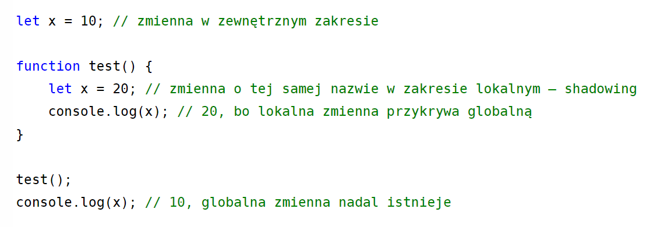
Shadowing

Slide 27
Shadowing
JavaScript przeszukuje zmienne od najbardziej wewnętrznego do najbardziej zewnętrznego zakresu (tzw. scope chain)
Jeśli znajdzie dopasowanie w bliższym zakresie, nie będzie już szukał dalej - zmienna z zewnętrznego zakresu jest wtedy „zacieniona” - nie możemy jej bezpośrednio odczytać ani nadpisać w tym zakresie

Slide 28
Hoisting

Slide 29
Hoisting
Interpreter JS skanuje program przed jego uruchomieniem, szukając między innymi błędów w składni oraz przeszukuje wszystkie deklaracje zmiennych i przenosi je na początek zakresu, w którym zostały zadeklarowane:
  na początek programu, jeśli są globalne
  na początek bloku, jeśli jest to deklaracja lokalna let
  na początek funkcji, jeśli jest to deklaracja lokalna var

Slide 30
Hoisting
Hoisting w JavaScript to mechanizm, w którym deklaracje (zmiennych, funkcji) są „przenoszone” przez silnik JS na początek swojego zakresu (scope) jeszcze przed wykonaniem kodu

Slide 31
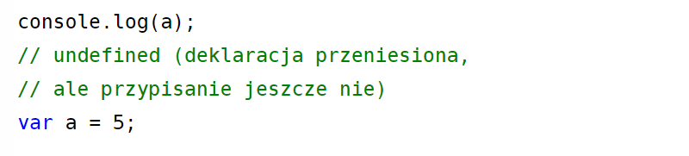
Hoisting
Deklaracje var są hoistowane i inicjalizowane wartością undefined

Slide 32
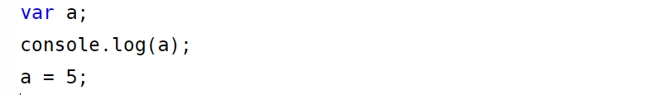
Hoisting
Silnik „widzi” to tak:

Slide 33
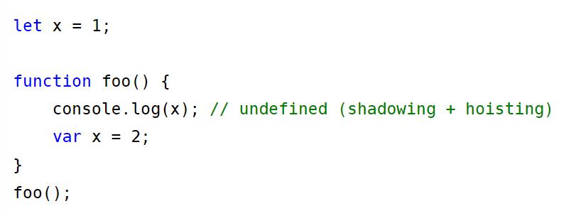
Hoisting i shadowing
var x zostaje podniesione i przykrywa globalne x, ale przed przypisaniem ma wartość undefined

Slide 34
KONIEC
www.szymkowiak.tychy.pl
Grzegorz Szymkowiak

